Slide 1
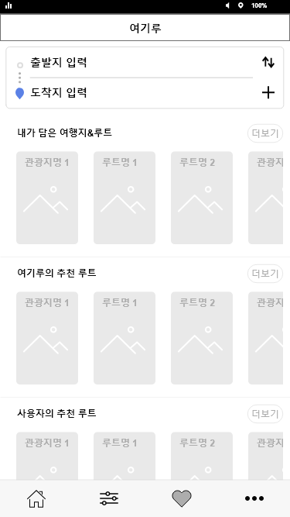
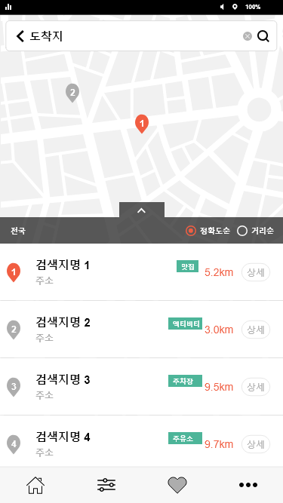
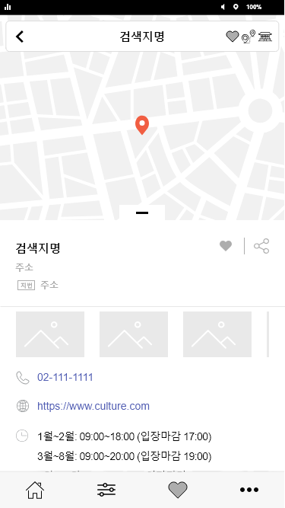
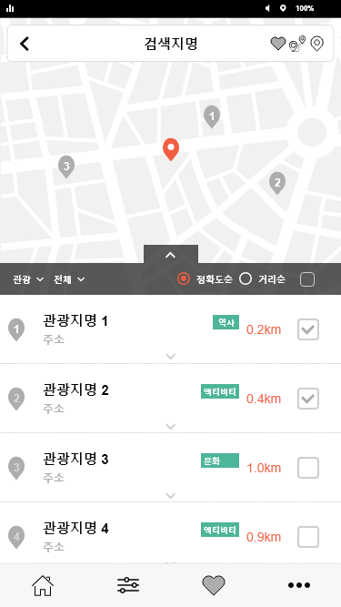
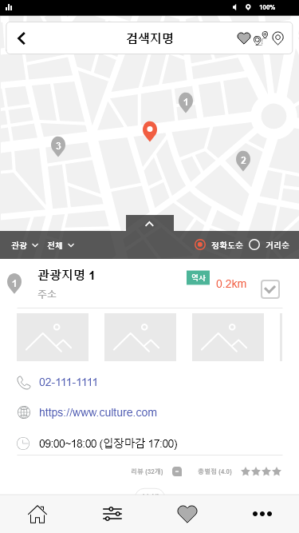
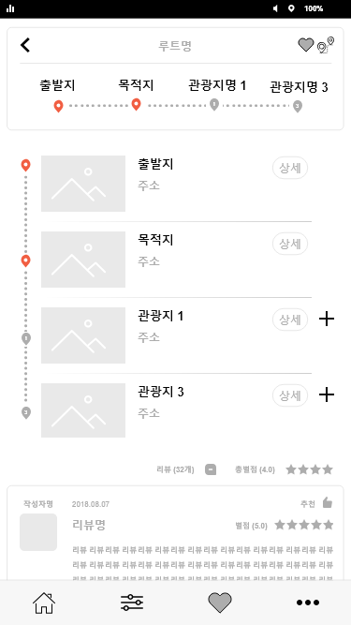
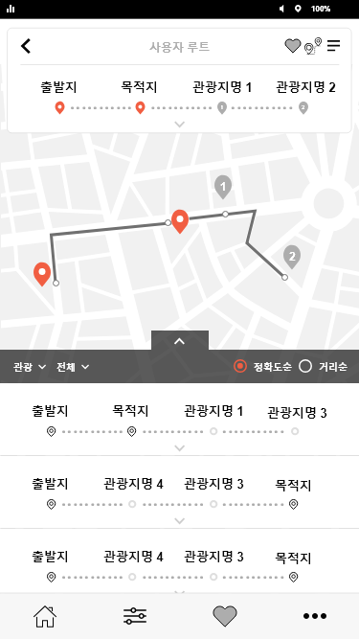
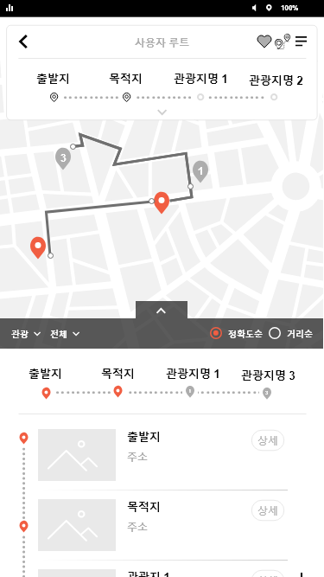
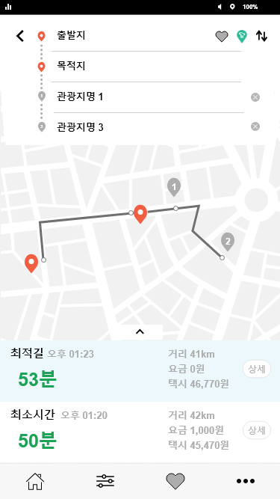
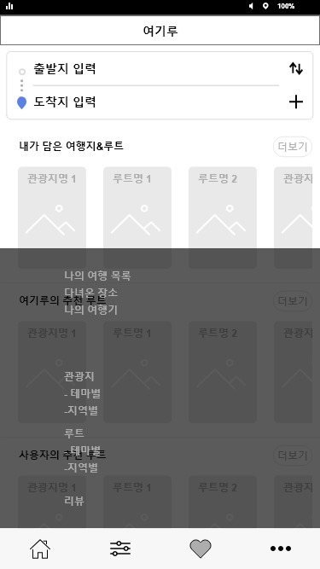
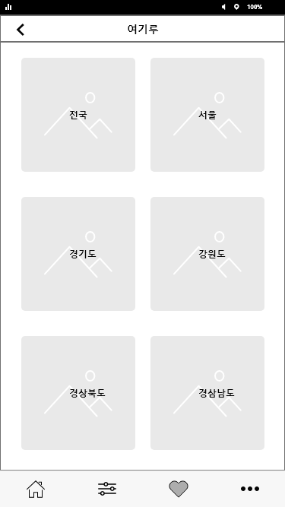
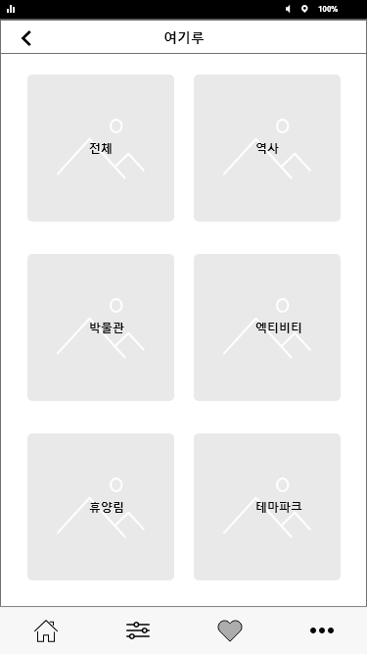

Slide 2

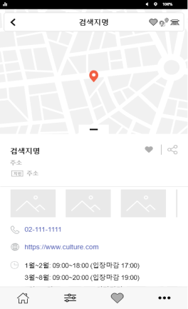
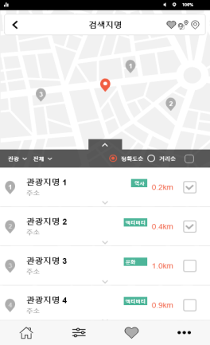



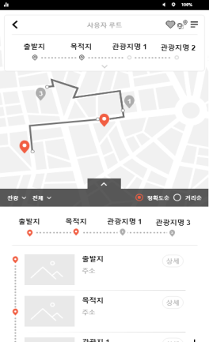



Slide 4
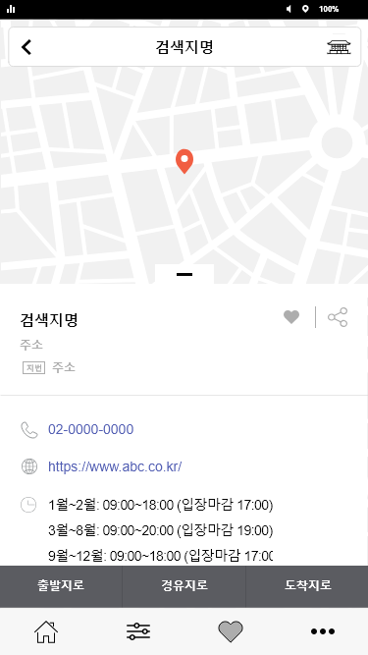
목적지 상세보기 page - 시안 택 1

Slide 5
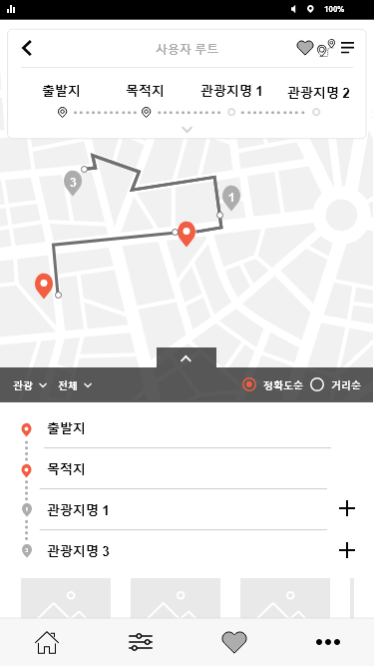
루트 상세보기 page - 시안 택 1

Slide 6
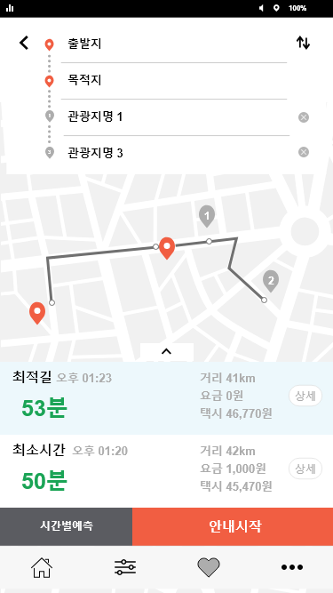
루트 최종 확정 page - 시안 택 1

Slide 9
II-1. 컨텐트 명세서
나. 사용자 사이트 맵
도착지 검색 | 도착지 재검색
 | 검색 리스트
 | 상세보기
‘여기루’의 추천 루트
사용자의 추천 루트
관광지 리스트
루트 리스트

Slide 10
II-1. 컨텐트 명세서
나. 사용자 사이트 맵
Depth1 | Depth2 | tab | 형태
발전기금 | 인사말 |  | html
 | 기금 안내 |  | html
 | 규정 |  | html
기부하기 | 기부참여하기 |  | html
 | 세제혜택 |  | html
후원의 집 | 후원의 집이란? |  | html
 | 후원의 집 소개 |  | program
기부자예우 | 예우프로그램 |  | html
 | 온라인명예의전당 | KNUW Gold Honor Club | program
 |  | KNUW Honor Club | program
 |  | KNUW Sponsor | program
 | 이달의기부자 |  | program
후원소식 | 발전기금 소식 |  | board
 | FAQ |  | board
 | 온라인 문의 |  | board

Slide 11
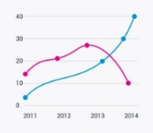
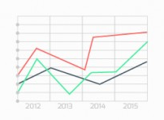
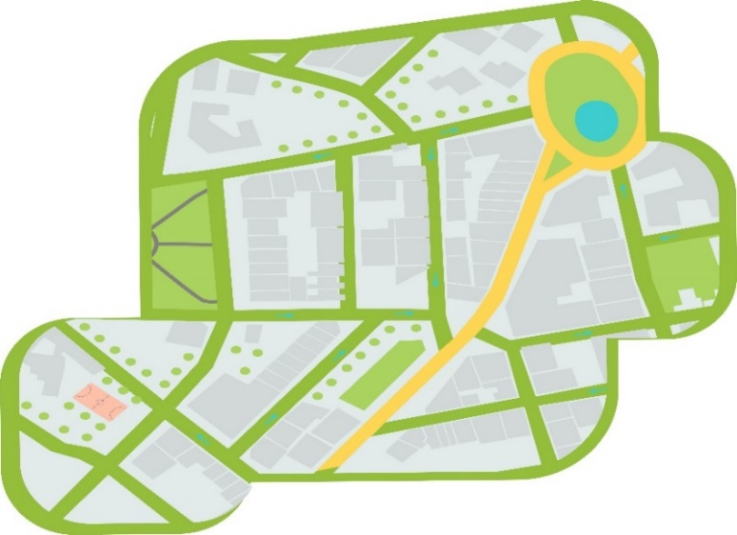
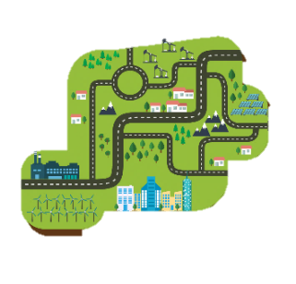





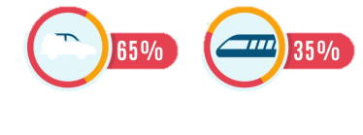



대기오염 현황
미세먼지 농도 변화 추이
주제 | 미세먼지 농도 변화 추이 및 대기오염자동측정망 및 전광판 현황도
상세설명 | 수원시 지형 모양의 지도 위에 전광판 위치를 표시한다. 보내주신 도표에서 색상과 폰트만 조정 수원시 지형모양으로 지도를 제작한다. 지도는 주요 요소(주요도로, 공원, 지하철 역 등)만으로 구성하며 깔끔한 색상(흰색, 연한 회색, 연두색 등) 을 사용한다. 전광판 모양의 아이콘을 사용하고 그 위에 해당 동 이름을 기재한다.(ex 구운동) 전광판 아이콘의 의미를 알려준다. (ex 초록 – 전광판, 빨강-측정망)
참고 이미지 | ㅗ ㅇ .
요청자료 | 수원시 지형도, 지도
①
대기오염자동측정망 및 전광판 현황도
②
③
④
※ 이미지는 단순 참고 사항이며 디자인 진행 시 변경될 수 있습니다.

Slide 12
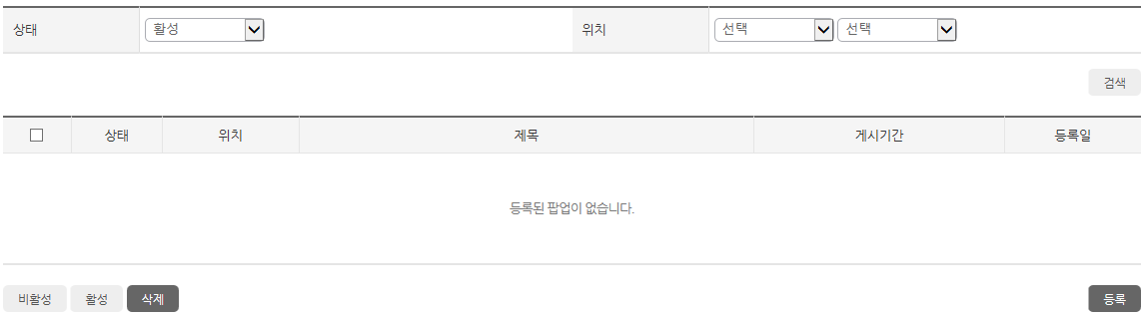
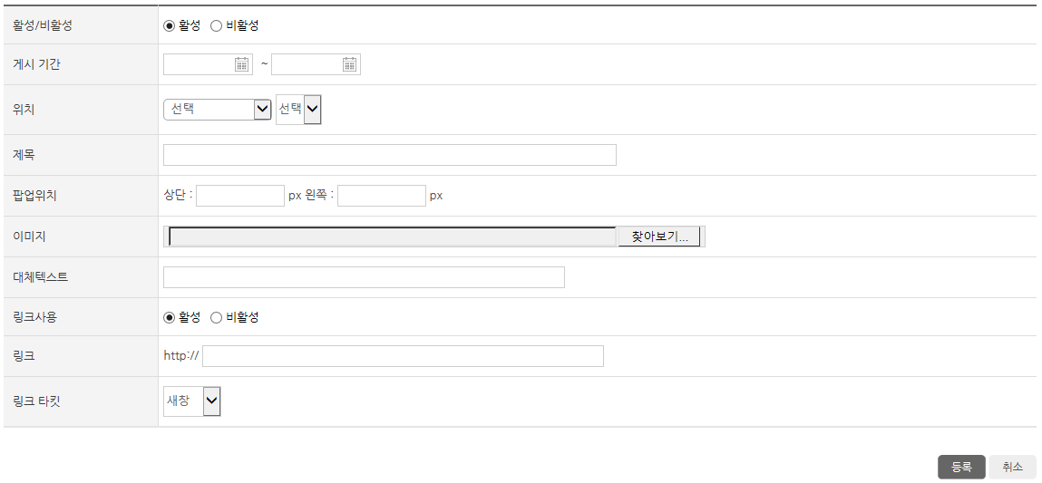
1. 팝업 관리
No | 내용
1 | 등록된 팝업 검색
2 | 등록되어 있는 팝업 상태 변경 또는 삭제
3 | 팝업 등록
4 | 팝업 표시 기간 지정
5 | 팝업 표시 위치 지정 (메뉴 단위)
6 | 팝업 표시 위치 입력 (모니터 좌측 상단 기준)
7 | 팝업 이미지 등록
8 | 이미지의 대체 텍스트 입력
9 | 이미지 클릭시 페이지 이동 여부 설정
10 | 링크 입력(사용하지 않을 경우 빈칸)
11 | 링크 이동시 새창으로 열림 여부 설정
1
2
3
4
5
6
7
8
9
10
11

Slide 13
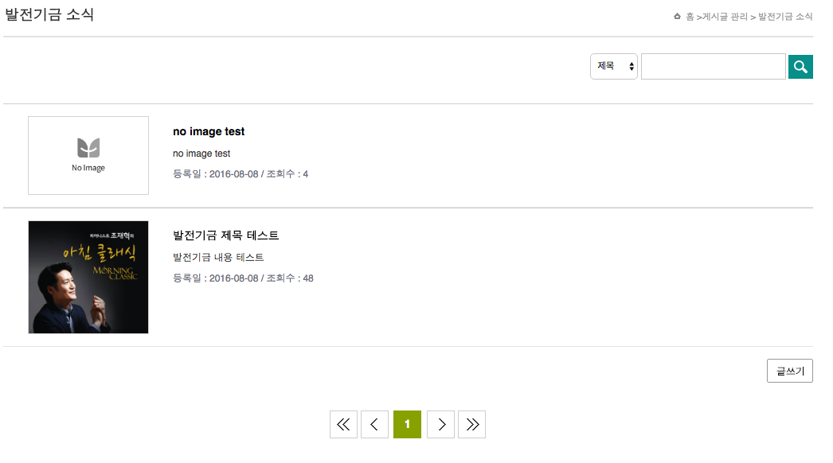
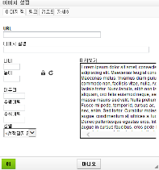
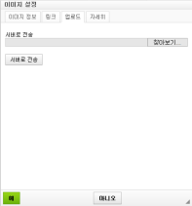

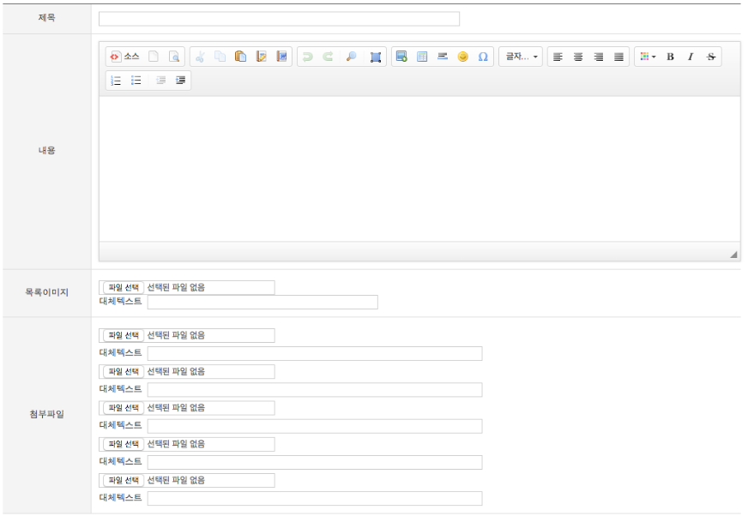
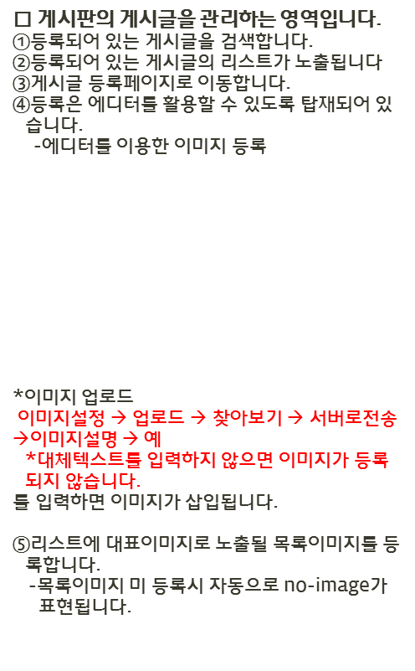
2. 게시글 관리 _ 2-1. 발전기금 소식
□ 게시판의 게시글을 관리하는 영역입니다.
①등록되어 있는 게시글을 검색합니다.
②등록되어 있는 게시글의 리스트가 노출됩니다
③게시글 등록페이지로 이동합니다.
④등록은 에디터를 활용할 수 있도록 탑재되어 있습니다.
-에디터를 이용한 이미지 등록
*이미지 업로드
이미지설정 → 업로드 → 찾아보기 → 서버로전송
→이미지설명 → 예 *대체텍스트를 입력하지 않으면 이미지가 등록되지 않습니다.
를 입력하면 이미지가 삽입됩니다.
$⑤리$스트에 대표이미지로 노출될 목록이미지를 등록합니다.
-목록이미지 미 등록시 자동으로 no-image가
표현됩니다.
①
②
④
③
④
⑤

Slide 14
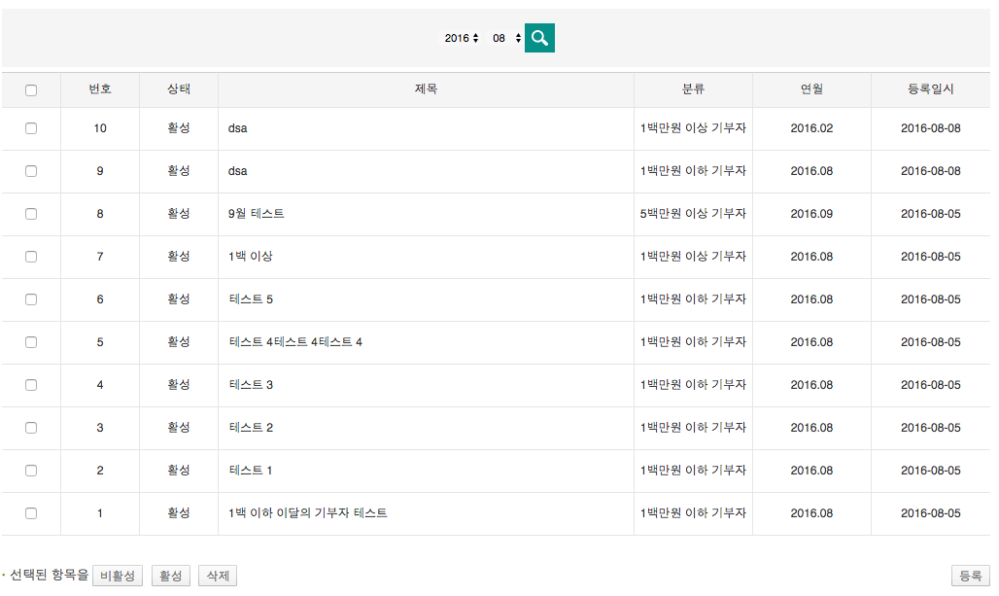
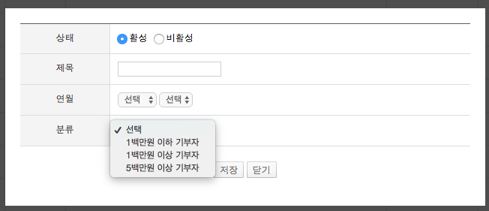
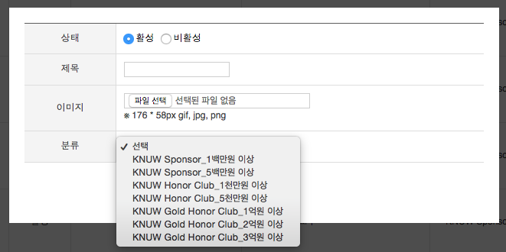
4. 기부자예우관리 _ 4-1. 온라인명예의전당 / 이달의 기부자
①
□ 등록된 정보를 열람하며 신규 등록할 수 있습니다.
(이달의기부자와 온라인명예의전당은 같은 프로세스를 사용하며 분류만 상이합니다)
①등록되어 있는 리스트가 노출됩니다.
(이달의 기부자는 월별 정렬이 가능합니다)
② 제목 선택시 등록한 정보에 대해 수정이 가능합니다.
③ 체크 박스 선택 후 일괄 적으로 등록 상태를 변경할 수 있습니다. (활성,비활성,삭제)
④신규 등록 할 수 있습니다.
- 등록시 대표이미지의 사이즈를 준수합니다.
②
③
④
<이달의 기부자>
<온라인 명예의전당>

Slide 15
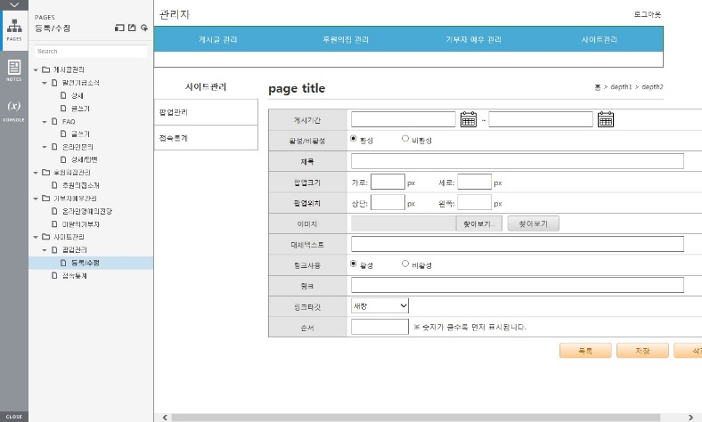
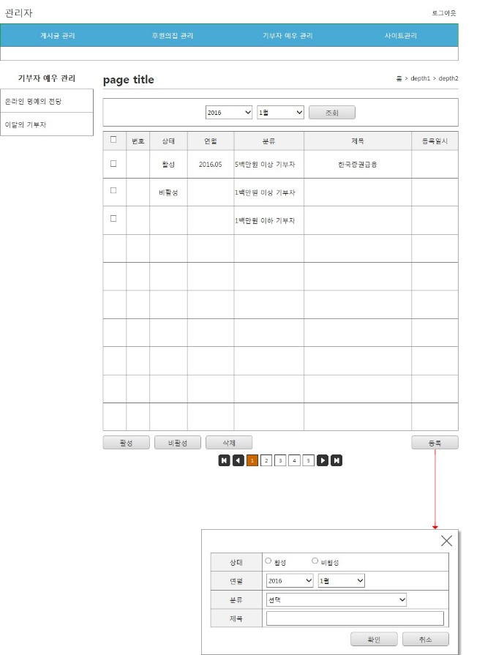
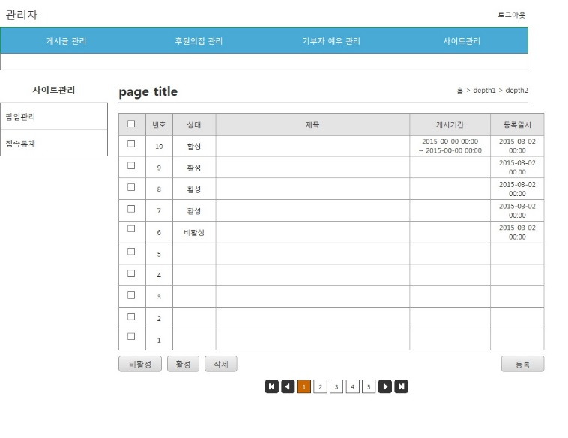
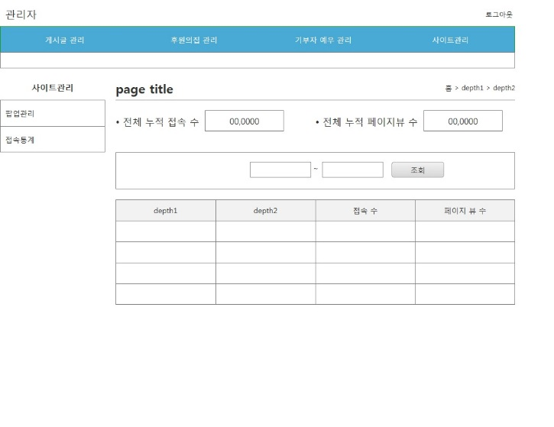
II-3. 관리자 화면 설계안
화면 설계_ 관리자

Slide 16
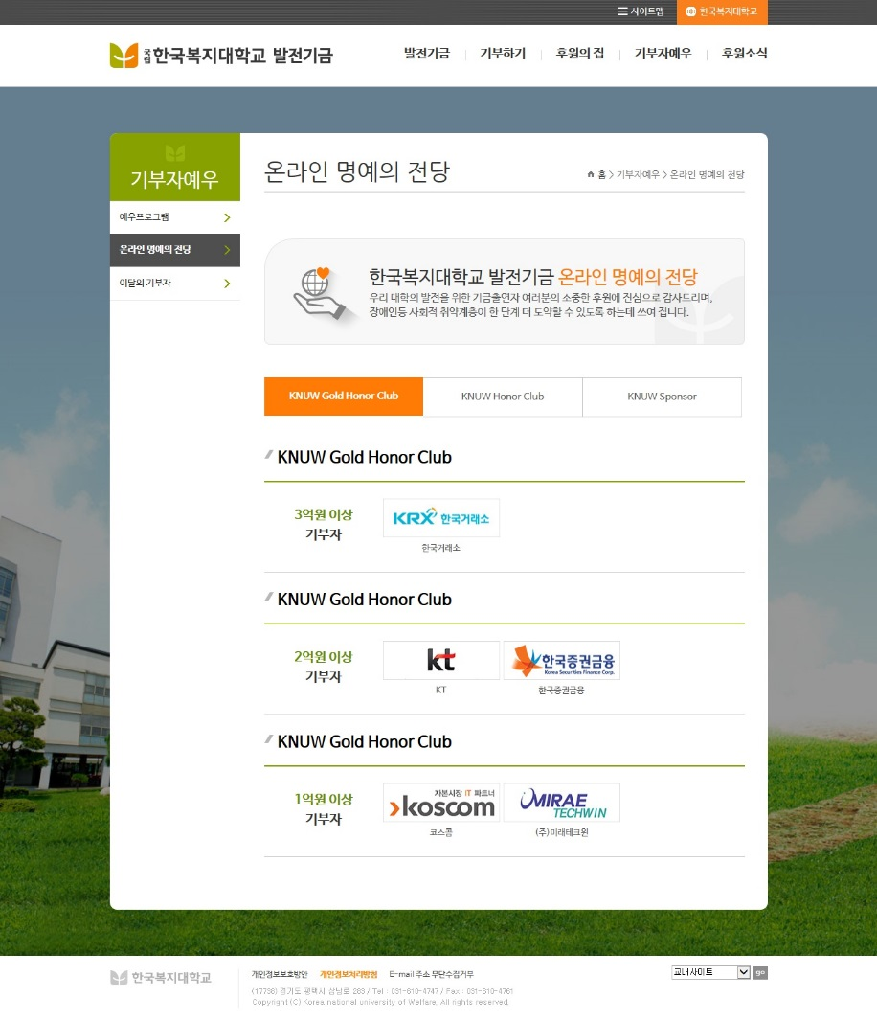
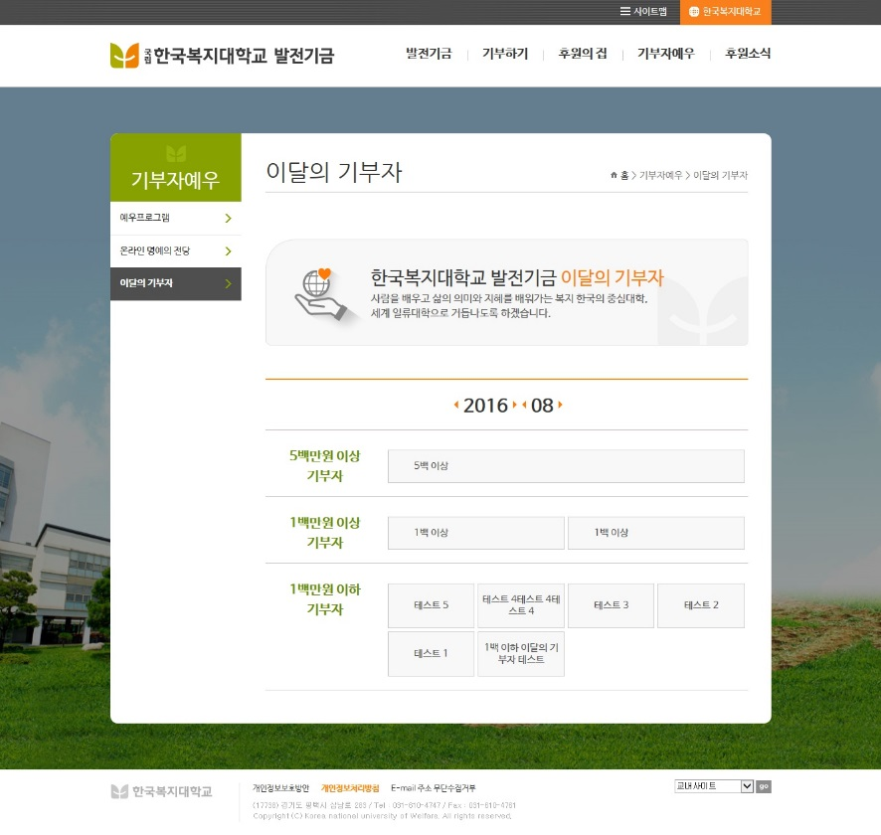
III-1. 상세 페이지

